Slide 1

Estructura de Datos
Acuerdo Pedagógico
Pedagogical Agreement
Ing. Jesús Ariel González Bonilla

Slide 2

Justificación de la Asignatura
Subject Justification
El constante desarrollo del mundo en las últimas décadas, se debe en gran parte al resultado de la aplicación de nuevas tecnologías para el manejo de la información, los computadores son la piedra angular de este auge en el manejo de la información de forma rápida y eficiente, para que estas máquinas funcionen de forma adecuada tienen que ser programadas con lenguajes que permiten que el computador realice las tareas que el hombre se propone, por esto es importante enseñar al estudiante de Ingeniería Sistemas este lenguaje de programación con sus funciones y métodos de manejo de información, que fundamenten las bases de su formación profesional
Fuente: IA -GPT

Slide 3

Objetivo General
General Objective
Formar al estudiante de Ingeniería de Sistemas los principios y fundamentos de los algoritmos para la manipulación de los datos a través de la estructura de datos.
Objetivos Específicos
Specific Objectives
Dominar los paradigmas de programación, contrastando la programación estructurada con la orientada a objetos.
Aplicar la programación orientada a objetos para el desarrollo efectivo de algoritmos y su implementación en el manejo de estructuras de datos, incluyendo operaciones de inserción, modificación, eliminación y búsqueda de datos.
Fuente: IA- ChatGPT

Slide 4
Resultado de Aprendizaje
Learning Outcome
Aplica el juicio de ingeniería en la simulación, análisis e interpretación de datos, utilizando una estructura de datos adecuada.
Temas Principales
Main Topics
Unidad 0: Acuerdo Pedagógico
Unidad 1: Introducción a la Programación
Unidad 2: Lenguajes y Herramientas de Programación
Unidad 3: Fundamentos de Programación
Unidad 4: Manejo de Datos y Funciones
Unidad 5: Programación Orientada a Objetos (POO)
Unidad 6: Estructuras de Datos

Slide 5
Estrategia de Evaluación
Evaluation Strategy
Momento | Fecha | Porcentaje | Autoevaluación | Coevaluación | Heteroevaluación
 |  |  |  |  | Parcial | Certificación Academia | Talleres y ejercicios | Proyecto
Primer momento | 7-mar | 30% | 2% | 3% | 70% | 10% | 15% | -
Segundo momento | 25-abr | 30% | 2% | 3% | 70% | 10% | 15% | -
Tercer momento | 23-may | 40% | 2% | 3% | 50% | 10% | 15% | 20%

Slide 6
Recomendaciones
Recommendations
Si no me siento capacitado para el parcial, puedo no entrar y pagar diferido o intentarlo. El diferido, con más de 15 días de estudio, será más complejo.
Si no entrego actividades a tiempo, tengo 24 horas para enviarlas por correo. Sin excusa válida, la nota será cero y se calificará sobre 3.0.
Si falto a un quiz sorpresa, solo se repondrá con excusa válida; de lo contrario, no contará.
Las actividades en clase deben entregarse 10 minutos antes del cierre en plataforma. Si no se entrega a tiempo, se calificará sobre 3.0, únicamente aquellas durante el plazo de entrega tardía, normalmente será 10 min.
Usar el repositorio de apoyo para bajar material y ejemplos realizado en clase: https://github.com/code-corhuila/estructura-datos-2025-a-g1
Usar únicamente Moodle con plataforma de entrega oficial para las actividades.
Medio de comunicación oficial, grupo 2025-2 Estructura de Datos

Slide 7
Tutorías
Mentoring
Tutoría | Fecha Tutoría
Parcial Primer Corte | Primera Semana de Marzo – Virtual Grupal
Parcial Segundo Corte | Cuarta Semana de Abril – Virtual Grupal
Parcial Tercer Corte | Cuarta Semana de Mayo – Virtual Grupal
En caso de requerir tutoría presencial individual o grupal, escribir al correo: jesus.gonzalez@corhuila.edu.co – Sin correo solicitando no se realizará la tutoría. Horario según acuerdo pedagógico

Slide 8
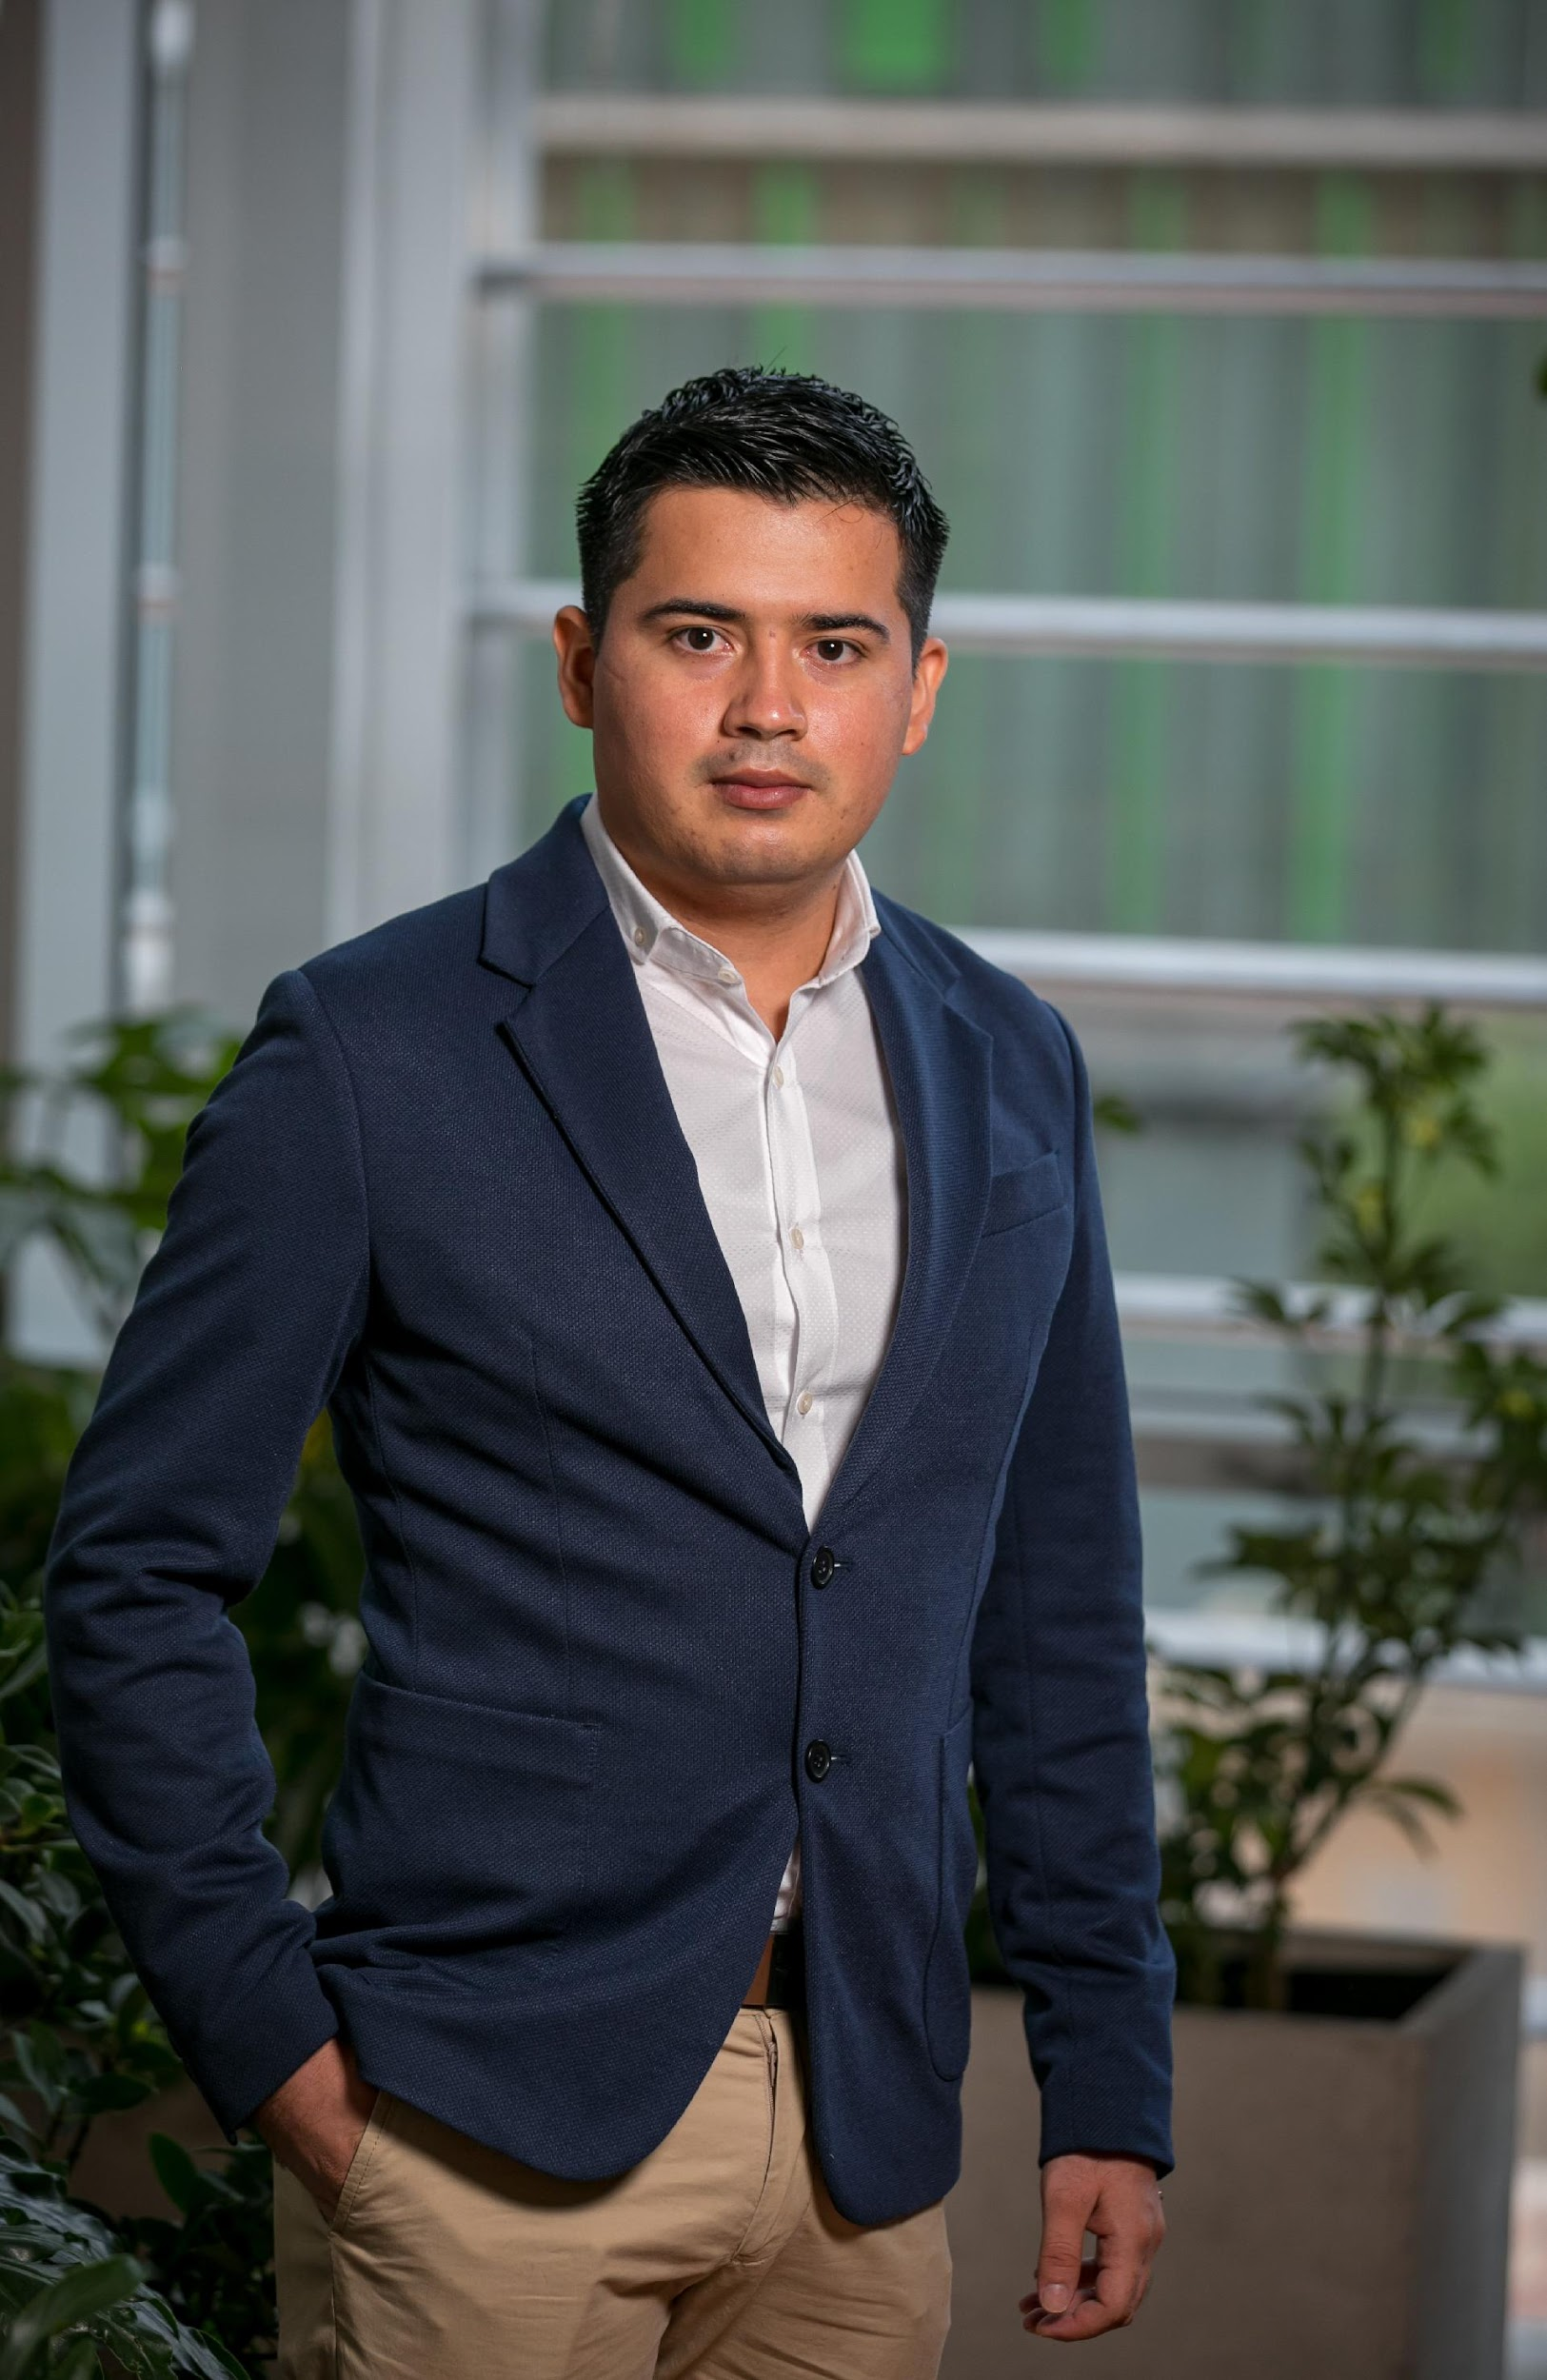
Acerca del Profesor
About Professor
Desarrollador Full Stack con más de seis años de experiencia en Java, especializado en soluciones escalables con Spring Boot y js. Además, siete años de experiencia en la enseñanza y docencia de
desarrollo de software, incluyendo liderazgo y trabajo en equipo.
Titulado en Ingeniería de Sistemas y Magíster en Gerenciade Sistemas de Información y Proyectos Tecnológicos, con Especialización en Gestión y Seguridad de Bases de Datos.

